Slide 1
Spring Cloud

Slide 2
Tecnologías
Eureka Server. Servicio en el que se registran microservicios para facilitar el descubrimiento y utilización de los mismos
Ribbon. Librería del lado cliente que proporciona balanceo de carga en el acceso a servicios
Spring Cloud Config. Servidor que centraliza la configuración de un conjunto de servicios
Zuul. Punto de acceso único a un conjunto de servicios

Slide 3
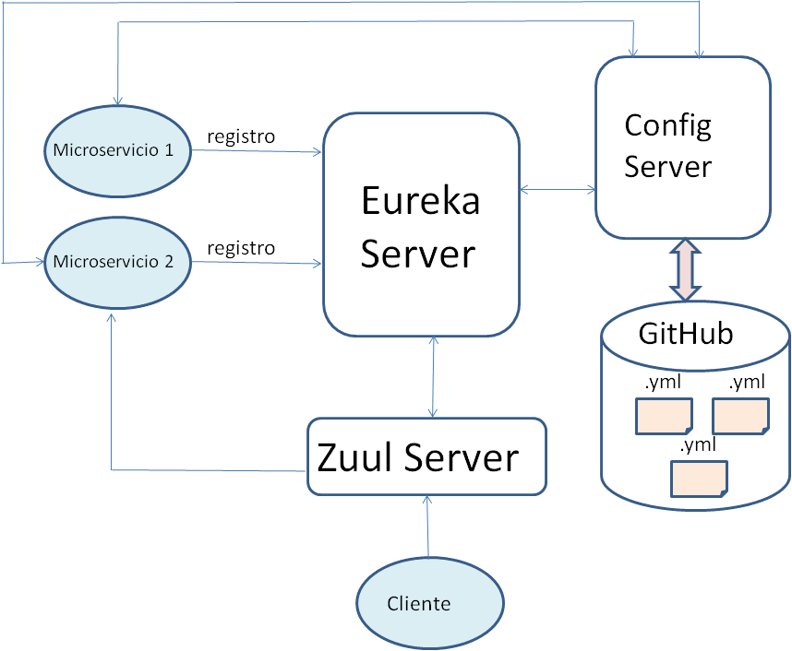
Esq uema general

